Slide 1
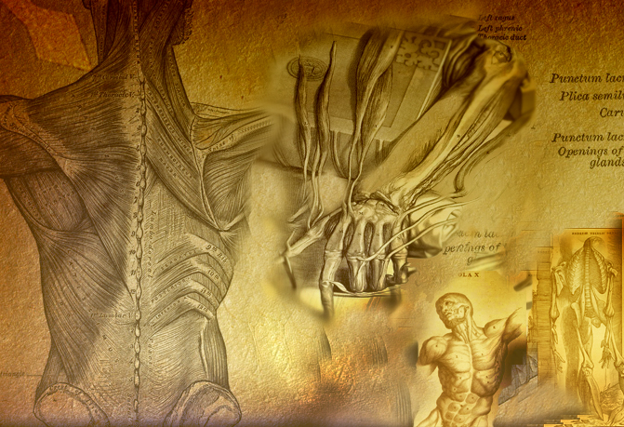
Опорно-двигательная
система человека.
Гигиена ОДС.

Slide 2
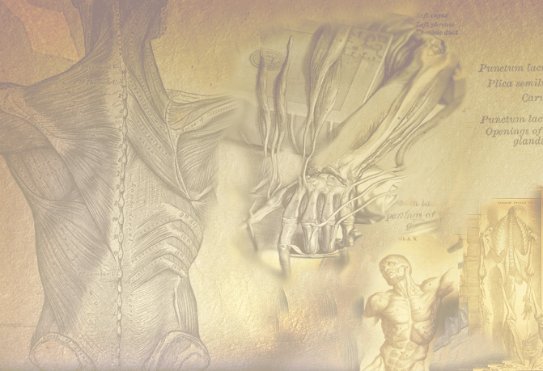
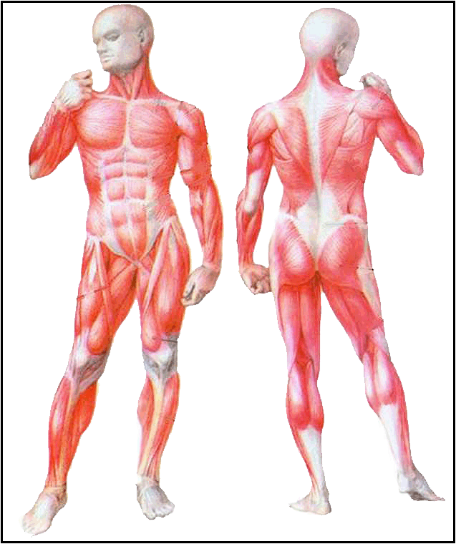
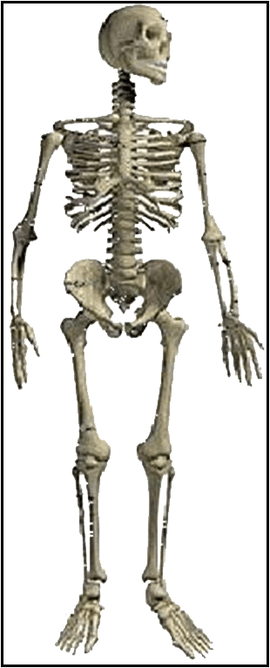
Структурная часть
опорно-двигательной системы
Активная
Пассивная

Slide 3
Функции
Двигательная
обеспечивает передвижение тела и его частей в пространстве
Защитная
создаёт полости тела защиты внутренних органов
Формообразующая
определяет форму и размеры тела
Опорная
опорный остов организма
Кроветворная
красный костный мозг – источник клеток крови
Обменная
кости – источник Ca, F и других минеральных веществ.

Slide 4
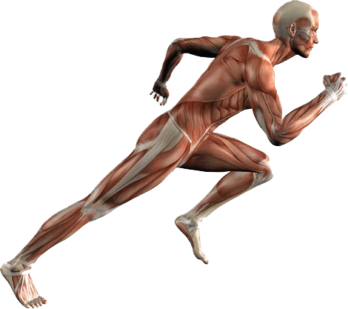
Функции
Формообразующая
определяет форму и размеры тела.
Защитная
создаёт полости тела для защиты внутренних органов.
Двигательная
обеспечивает передвижение тела и его частей в пространстве.
Энергетическая
превращает химическую энергию в механическую и тепловую.

Slide 5
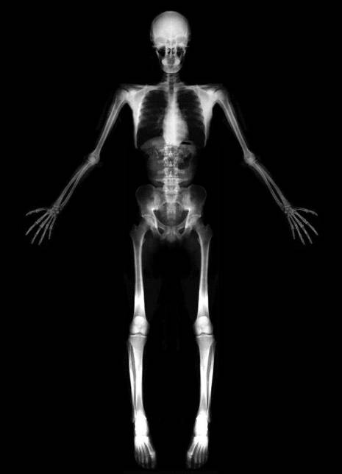

Рентгенограмма скелета человека
(skeletos)

Slide 6
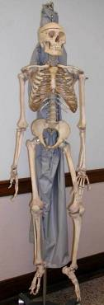
Скелет (skeletos – высохший) – совокупность твёрдых
тканей в организме, служащих
опорой тела или отдельных его частей и защищающих его от
механических повреждений.
Кость (os, ossis) – орган, основной элемент скелета позвоночных.

Slide 7
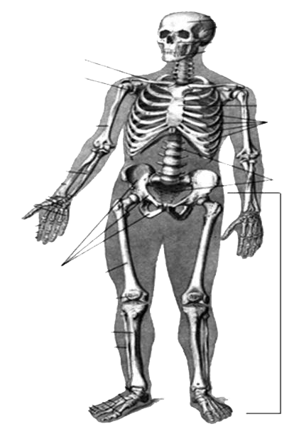
Отделы скелета
Череп
Пояс верхней
конечности
Грудная клетка
Скелет
свободной
верхней
конечности
Позвоночник
Пояс нижней
конечности
Скелет свободной
нижней конечности
Скелет свободной
нижней конечности

Slide 8
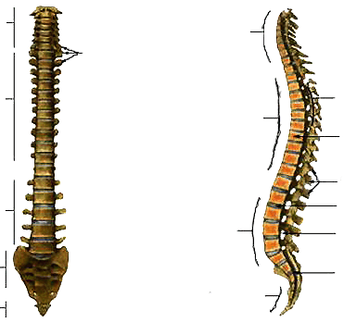
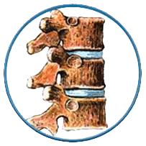
Позвоночник
Шейные позвонки (7)
Шейный лордоз
Поперечные отростки позвонков
Грудные позвонки (12)
Позвоночный канал
Грудной кифоз
Тело позвонка
Поясничные позвонки (5)
Поясничный лордоз
Крестцовые позвонки (5)
Межпозвоночное отверстие
Крестцовый канал
Копчиковые позвонки
(4-5)
Крестцовый кифоз

Slide 9
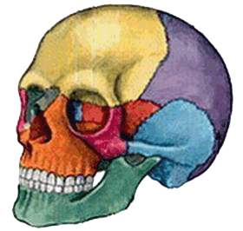
Череп
Лобная кость
Носовая кость
Теменная кость
Височная кость
Слезная кость
Решетчатая кость
Затылочная
Верхняя челюсть
Клиновидная
Скуловая кость
Нижняя челюсть

Slide 10
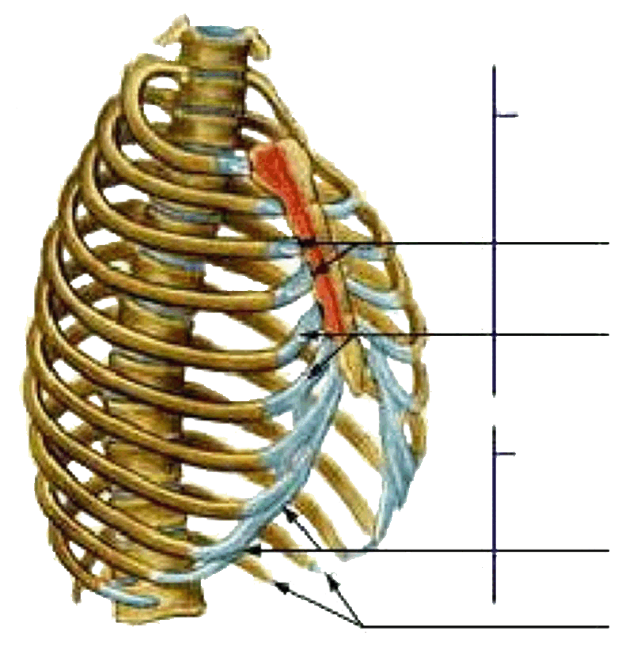
Грудная клетка
Истинные ребра
Грудино-реберные
суставы
Хрящевые части
ребер
Ложные ребра
Реберная дуга
Колеблющиеся ребра

Slide 11
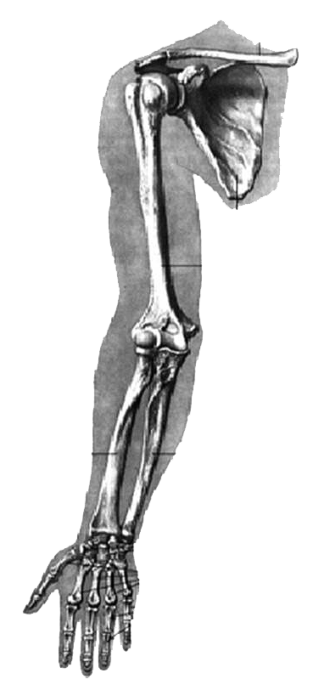
Ключица
Пояс верхней
конечности
Лопатка
Плечевая кость
Лучевая кость
Локтевая кость
Верхняя конечность
Кости запястья
Кости пястья
Фаланги пальцев

Slide 12
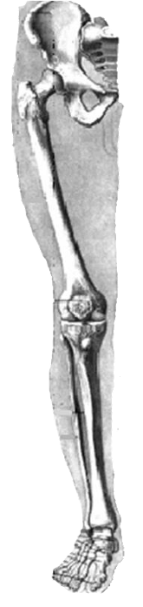
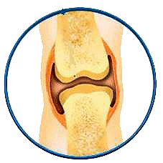
Нижняя
конечность
Тазовые кости
Бедренные кости
1 Суставная впадина
2 Надкостница
Большая
берцовая кость
3 Суставная сумка
4 Суставная головка
7
Малая
берцовая кость
5 Суставная жидкость
6 Хрящ
7 Надколенник
2
Предплюсна
1
Плюсна
3
5
6
Пяточная кость
4
Фаланги

Slide 13
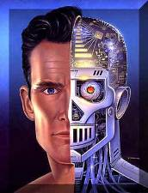
Скелет человека имеет ряд отличий от скелета млекопитающих животных :

Slide 14
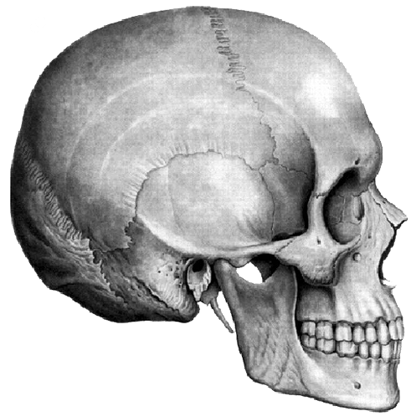
Мозговой
отдел
Лицевой
отдел
а) Преобладает мозговой отдел, менее развиты челюсти

Slide 15
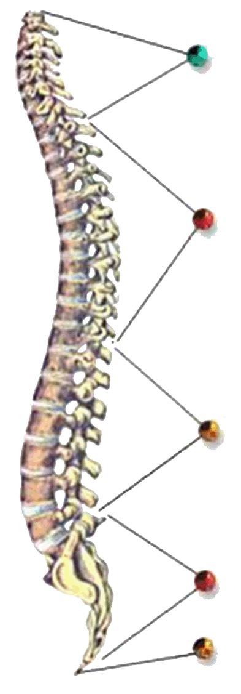
б) позвоночник имеет 4 изгиба
Шейный
лордоз
Грудной
Поясничный
кифоз
Крестцовый
Копчик (рудиментарный орган)

Slide 16
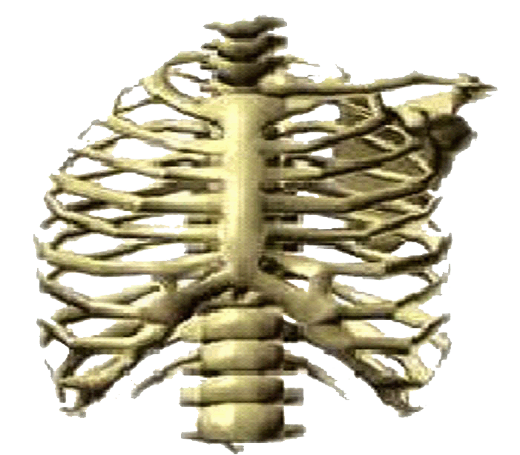
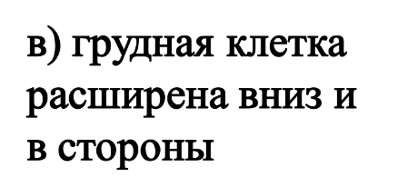

Slide 17
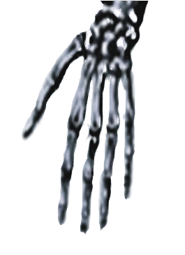
г) большой палец
противопоставлен другим

Slide 18
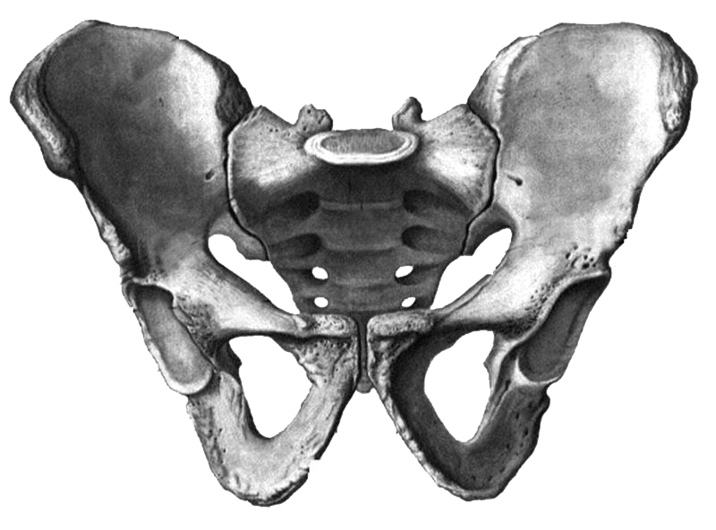
д) широкий таз - опора внутренним органам

Slide 19
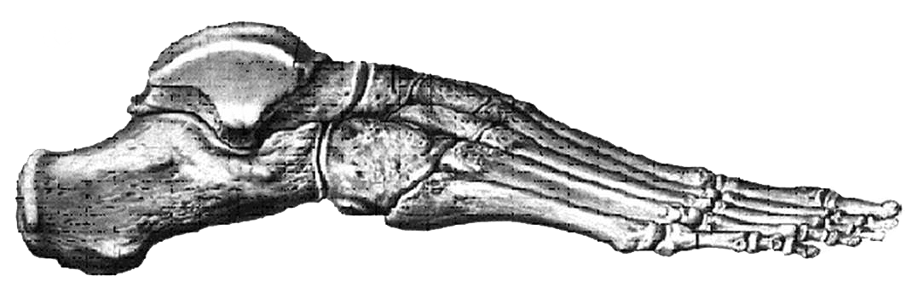
е) массивные кости нижней конечности,
сводчатая стопа

Slide 20
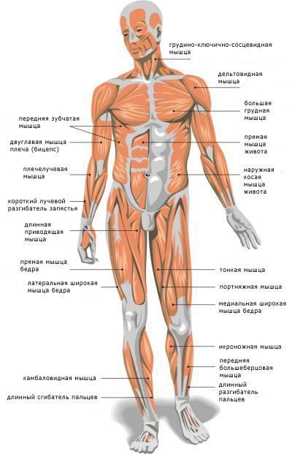
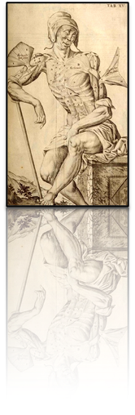

Мышцы человека
Всего в теле человека около 600 скелетных мышц, которые составляют 40% всего веса тела.
У новорожденных и у детей мышцы составляют не более 20-25% веса тела, а в старости их доля уменьшается до 25-30%
от веса тела.
(musculi)

Slide 21
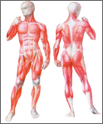
Мышцы, мускулы (musculi) – органы тела, состоящие из мышечной ткани, способной сокращаться под влиянием нервных импульсов.

Slide 22
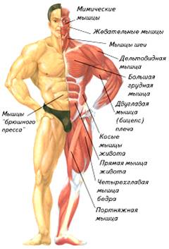
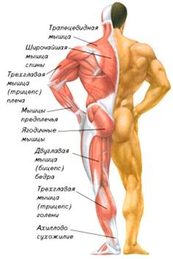
Скелетные (соматические) мышцы

Slide 23
Функционально мышцы
подразделяют на:
- произвольные
Состоят из поперечнополосатой мышечной ткани и сокращаются по воле человека (произвольно).
Это мышцы головы, туловища, конечностей, языка, гортани и др.
непроизвольные
Состоят из гладкой мышечной ткани и располагаются в стенках внутренних органов, кровеносных сосудов, в коже.
Сокращения этих мышц не зависят от воли человека.

Slide 24
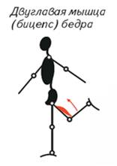
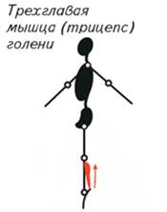
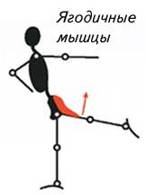
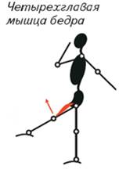
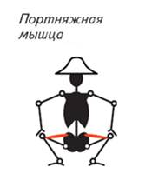
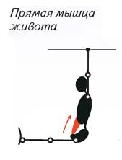
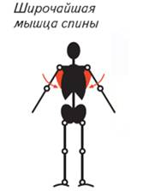
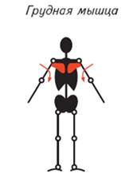
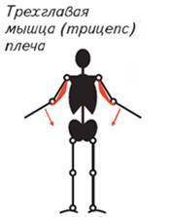
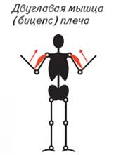
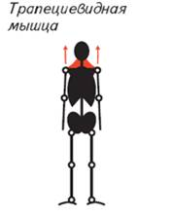
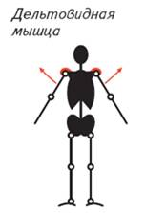
Основные поверхностные мышцы

Slide 25
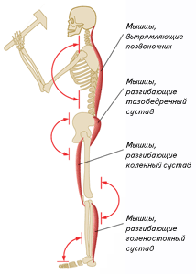
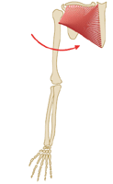
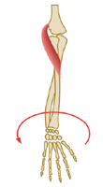
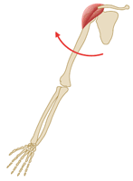
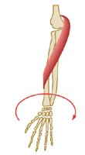
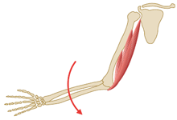
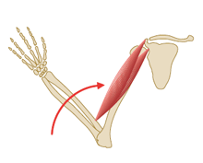
Функция мышц зависит от мест их прикрепления
Вращение наружу
Приведение
Отведение
сгибание
Вращение внутрь
разгибание

Slide 26
Некоторые соматические мышцы выполняют в организме функции, не связанные с движениями частей скелета.
Эти мышцы имеют своеобразную форму, особое расположение и точки прикрепления.
Однако по своему тканевому составу, микроскопическому строению, механизмам работы и способам регуляции они не отличаются от обычных скелетных мышц.

Slide 27
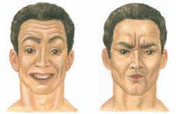
Мимические мышцы
Прикреплены к коже лица. Они нужны для выражения эмоций и для речи.

Slide 28
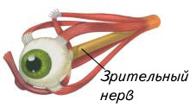
Глазодвигательные мышцы
Эти мышцы обеспечивают движения глазного яблока.

Slide 29
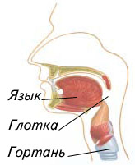
Мышцы головы
Мышцы языка, гортани, глотки и начального отдела пищевода участвуют в глотании.
Мышцы языка и гортани нужны для речи.

Slide 30

Диафрагма
Разделяет грудную и брюшную полости. Вместе с межреберными мышцами обеспечивает дыхание.

Slide 31

Мышцы тазового дна
Поддерживают органы таза. Круговые волокна этих мышц охватывают прямую кишку и мочеиспускательный канал, образуя замыкатели – сфинктеры.

Slide 32

Работа мышц
У человека хорошо развиты мышцы, удерживающие тело в разогнутом (вертикальном) положении.
При расслаблении этих мышц тело сгибается под действием силы тяжести .

Slide 33

Мышцы выполняющие одни и те же движения, называют синергистами,
а противоположное - антагонистами.
Работа мышц антагонистов

Slide 34


Работа мышц
Статическая
Динамическая
A = F * S
Величина работы зависит от силы мышц (F=mg) и их длины.
Сила мышц прямо пропорциональна поперечному сечению всех мышечных волокон данной мышцы.

Slide 35
Мышцы в живом организме никогда, даже при покое, не бывают полностью расслаблены, они находятся в состоянии некоторого напряжения - тонуса.
Мышечный тонус поддерживается редкими импульсами, поступающими в мышцы из центральной нервной системы.
Благодаря мышечному тонусу поддерживается устойчивость и положение .

Slide 36
Тонус – состояние длительного удерживаемого незначительного
напряжения мышц.
Гиподинамия – малоподвижный образ жизни.
Атрофия – потеря работоспособности
в результате длительной бездеятельности мышц.

Slide 37

При длительном сокращении наступает постепенное снижение работоспособности мышц.
Такое состояние носит название мышечного утомления.

Slide 38
Активный отдых - лучшее средство
для снижения утомления

Slide 39
Гиподинамия неблагоприятно
отражается на здоровье людей.

Slide 40
Гигиена ОДС

Slide 41


Основные типы осанки
а- нормальная осанка;
б- кифотическая осанка (круглая спина, сутулая спина);
в- плоская спина;
г- плосковогнутая спина;
д- кифолордотическая осанка (кругловогнутая спина)

Slide 42

Неправильная осанка
Затрудняет
работу лёгких,
сердца, ЖКТ
Появляются
головные боли,
повышается утомляемость
Уменьшается
ЖЕЛ, снижается
обмен веществ

Slide 43


Формирование осанки
Равномерное упражнение и гармоническое развитие всех мышечных групп
Режим труда и отдыха
Правильно подобранная мебель для занятий и обувь (для предупреждения плоскостопия)

Slide 44

Плоскостопие
КЛАССИФИКАЦИИ
По этиологии
- паралитическое
- рахитическое
- статическое
травматическое
По характеру деформации
- поперечное
- продольное
- сочетание продольного и поперечного

Slide 45


Slide 46

Строение стопы
Каждая стопа состоит из 26 костей, соединенных между собой при помощи связок и мышц, а также имеет по 61 рецептору, которые отвечают за работу конкретного органа человека.
Связки – это своеобразные соединительные ленты, которые стягивают при помощи мышц косточки между собой, придавая форму стопе.
На подошвенной поверхности стопы имеется также защитная плотная широкая связка – подошвенный апоневроз.

Slide 47
Причины плоскостопия
избыточный вес
неудобная обувь
нерациональные нагрузки
травма стопы и голеностопного сустава
некоторые врожденные состояния (косолапость)
Тяжелые инфекции (полиомиелит) и их осложнения
перенесенный в детстве рахит

Slide 48



  Уже в начале заболевания,
  можно заметить некоторые
  симптомы:
Быстрая утомляемость при ходьбе.
Боли в стопах и голенях, усиливающиеся к концу дня.
Пастозность стопы, отечность в области лодыжки.

Slide 49

Клиническая картина
При статистическом плоскостопии появляются болевые участки:
1. В подошве: центр свода и внутренний край пятки.
2. В тыле стопы: центральная часть, между ладьевидной и таранной костями.
3. Под внутренней и наружной лодыжками.
4. Между головками предплюсневых костей.
5. В мышцах голени (перегрузка).
6. В коленном и тазобедренном суставах (изменение биомеханики).
7. В бедре
(перенапряжение широкой фасции).
8. В области поясницы
(компенсаторное усиление лордоза).

Slide 50

Последствия плоскостопия
постоянная головная боль
искривление позвоночника(сколиоз или скифосколиоз)
защемление межпозвонковых дисков
деформация стопы
( вырастание «болезненной косточки» на большом пальце)
нарушение кровообращения нижних конечностей, отек и
боль лодыжек
появление изменений в
области коленных суставов

Slide 51

Здоровая стопа – путь к здоровью
На подошве стопы находятся нервные окончания, которые посылают нервные импульсы в органы, за которые они отвечают.
Восточная медицина, при болях в этих органах можно советует избавиться от них путем массажа этих участков или иглоукалывания.

Slide 52
Консервативное лечение
В начальных стадиях рекомендуют тепловое лечение (ножные ванны), ограничение нагрузки, рациональную обувь, массаж, ЛФК, ходьбу босиком по неровной поверхности и песку, ходьбу на цыпочках, прыжки, подвижные игры. При выраженном плоскостопии - стельки-супинаторы с моделированием свода, ортопедическую обувь. Профилактика (рациональная обувь, массаж, ходьба босиком, физкультура) плоскостопия предупреждает последнее.
Оперативное лечение
Пересадка (при тяжелых формах плоскостопия, постоянных сильных болях) сухожилия длинной малоберцовой мышцы на внутренний край стопы, при костных изменениях – клиновидная или серповидная резекция таранно-пяточного сустава, выбивание клина из ладьевидной кости. После операции накладывают гипсовую повязку на 4-5 недель.

Slide 53


Самомассаж
Голень надо поглаживать, растирать ладонями, разминать, поколачивать концами пальцев. Массируйте голень от голеностопного сустава к коленному, преимущественно внутреннюю поверхность голени.
Стопу следует поглаживать и растирать тыльной поверхностью согнутых пальцев. Подошвенную поверхность стопы надо массировать от пальцев к пятке;
полезно использовать специальные резиновые коврики и массажные валики.

Slide 54





Как подобрать обувь при плоскостопии
Обязательно - кожаный верх. Желательно и кожаная подошва;
каблук невысокий, у детской обуви он должен занимать по длине не менее трети подошвы, чтобы поддерживать пятку и задний сегмент свода; носок широкий;
хорошее качество кожи;
подошва гибкая, никаких платформ;
также можно использовать
специальные ортопедические
стельки и
супинаторы
( ортезы)

